Slide 1


Collecter et valider les rapports avec openkm
UTILISATEUR : ARSM

Slide 2
Ordre du jour
  OpenKM, c’est quoi?
  Comment recevoir et valider les rapports en 05 étapes ?
  Comment consulter les SFD en retards et les rapports déposés en retard ?
  Comment savoir si un utilisateur SFD a déposé son rapport ?
  Remarques
  Comment la plateforme fonctionne ?
  Simulation

Slide 3
OpenKM, c’est quoi?
OpenKM
SFD
SFD
ARSM
SFD
Logiciel informatique de collecte et de gestion des documents
Automatisé
Rapidité
Fiabilité
Impartialité
Traçabilité
Notes:
SICS (Solution Informatique Centralisée de Suivi des Systèmes Financiers Décentralisés)

Slide 4
Comment recevoir et valider les rapports d’UN SFD en 05 étapes ?
Se trouver sur l’affichage du « Tableau de Bord »,
Choisir la fonction « Processus »,
Sélectionner le document dans « Tâches en attente »,
Ajouter des commentaires si besoin, sauf obligatoire pour le cas d’un refus pour expliquer le motif du rejet,

Slide 5
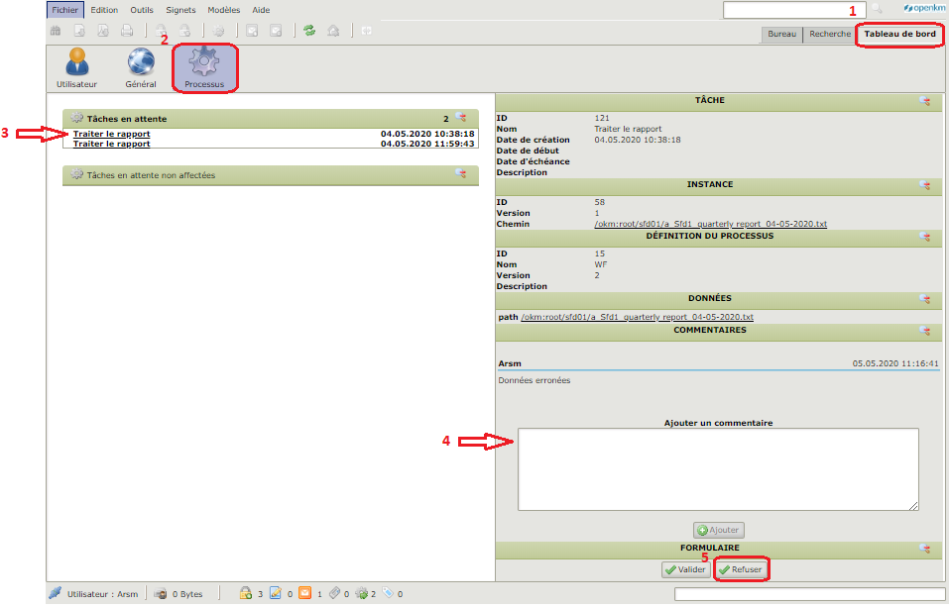
Comment recevoir et valider les rapports d’UN SFD en 05 étapes ?
Accepter ou refuser le document reçu

Slide 6
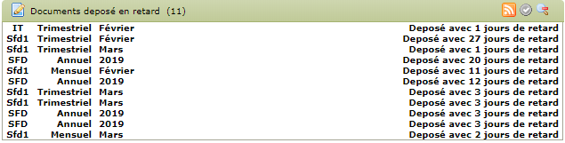
Comment consulter les SFD en retards et les rapports déposés en retard ?
Se trouver sur l’affichage du « Tableau de Bord », en mode « Vue utilisateur »
Rapports déposés mais avec retard :
Rapports en retard mais qui attendent encore d’être déposés :

Slide 7
Comment savoir si un utilisateur SFD a déposé son rapport ?
 NOTIFICATIONS:
Par courriel
Sur la barre d’état de la plateforme
Dans le Tableau de Bord

Slide 8
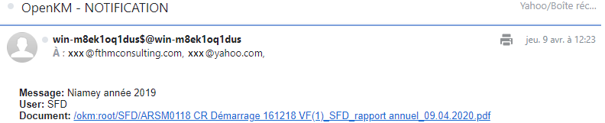
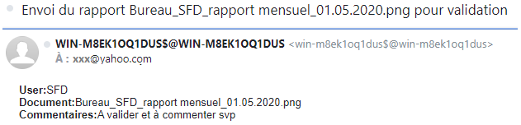
Comment savoir si un utilisateur SFD a déposé son rapport ?
Par courriel
Ajout d’un document dans la plateforme
Déposition d’un rapport pour validation

Slide 9
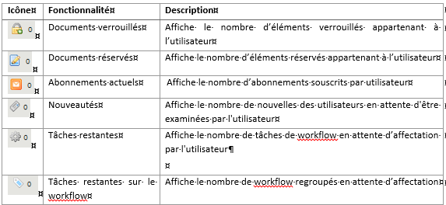
Comment savoir si un utilisateur SFD a déposé son rapport ?
Sur la barre d’état de la plateforme

Slide 10
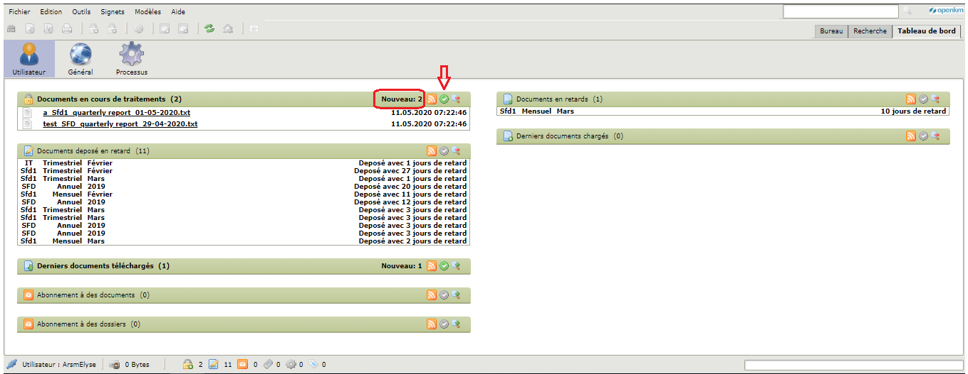
Comment savoir si un utilisateur SFD a déposé son rapport ?
Dans le Tableau de Bord

Slide 11
remarques
Un rapport ajouté à la plateforme ne peut pas encore être validé par un utilisateur au sein de l’ARSM, seul un rapport ayant fait l’objet d’un flux de travail, puis envoyé/déposé peut l’être
Les commentaires sont obligatoires pour le refus d’un rapport
Il ne faut pas oublier de cliquer sur « Ajouter » pour valider le commentaire.

Slide 12
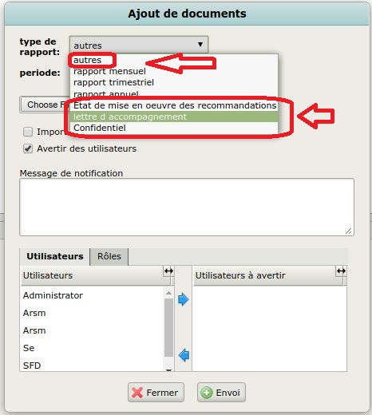
Comment la plateforme fonctionne ?
Type de document dans la plateforme: la plateforme comprend divers types de document comme indiqué sur l’image suivante :
Notes:
Le profil ARSM dispose de plusieurs types de documents à utiliser dans la plateforme qui sont les suivants :
Les types de rapports devant être envoyés par les SFD
Rapport mensuel
Rapport trimestriel
Rapport annuel
Lettre d’accompagnement
Etat de mise en œuvre des recommandations
Confidentiels
Autres

Slide 13
Les types de rapports
Comment la plateforme fonctionne ?
Il s’agit des rapports mensuels, trimestriels et annuels que les SFD doivent envoyer. Ces types de rapports sont encore affichés dans le profil ARSM car il se pourrait à un certain moment que ce soit l’ARSM qui intègre les rapports des SFD dans la plateforme faute de moyens technique (ex connexion) des SFD à le faire.

Slide 14
Lettre d’accompagnement :
Comment la plateforme fonctionne ?
Ce sont les lettres de recommandation envoyée ponctuellement selon les anomalies constatées au niveau du SFD. Généralement les documents de ce type seront à mettre dans le répertoire du SFD concerné.

Slide 15
Etat de mise en œuvre des recommandations :
Comment la plateforme fonctionne ?
Ce sont les recommandations de l’ARSM pour les SFD. Généralement les documents de ce type seront à mettre dans le répertoire du SFD concerné.

Slide 16
Confidentiels
Comment la plateforme fonctionne ?
Ce sont les échanges destinés uniquement entre les membres de l’ARSM et avec restriction de droits de l’accès au document à un (ou plusieurs) destinataire spécifique. Les documents de ce type seront à mettre dans l’emplacement voulu par l’expéditeur du document ou selon une règle à définir par l’ARSM.
Notes:
Remarque :
Il est à noter que pour les échanges de documents entre ARSM, seuls l’expéditeur et le(s) destinataire(s) peuvent voir le document envoyé. L
Il est à noter que pour les échanges de documents entre ARSM, le contenu du répertoire ARSM a été paramétré de telle sorte que lors de l’envoi, il est nécessaire d’avoir sélectionné le type « Confidentiel » afin que celui-ci soit acheminé directement vers le répertoire ARSM.

Slide 17
Autres
Comment la plateforme fonctionne ?
Ce sont tout autre type document n’ayant pas de rapport avec les autres types évoqués. Les documents de ce type seront à mettre dans des répertoires spécifiques selon les besoins.
Les communiqués envoyés par l’ARSM à destination des SFD par contre seront à mettre dans un répertoire visible à tous les SFD. Les documents échangés entre les SFD et l’ARSM qui sont d’autre types que ceux cités ci-dessus seront aussi de type « Autres ».

Slide 18
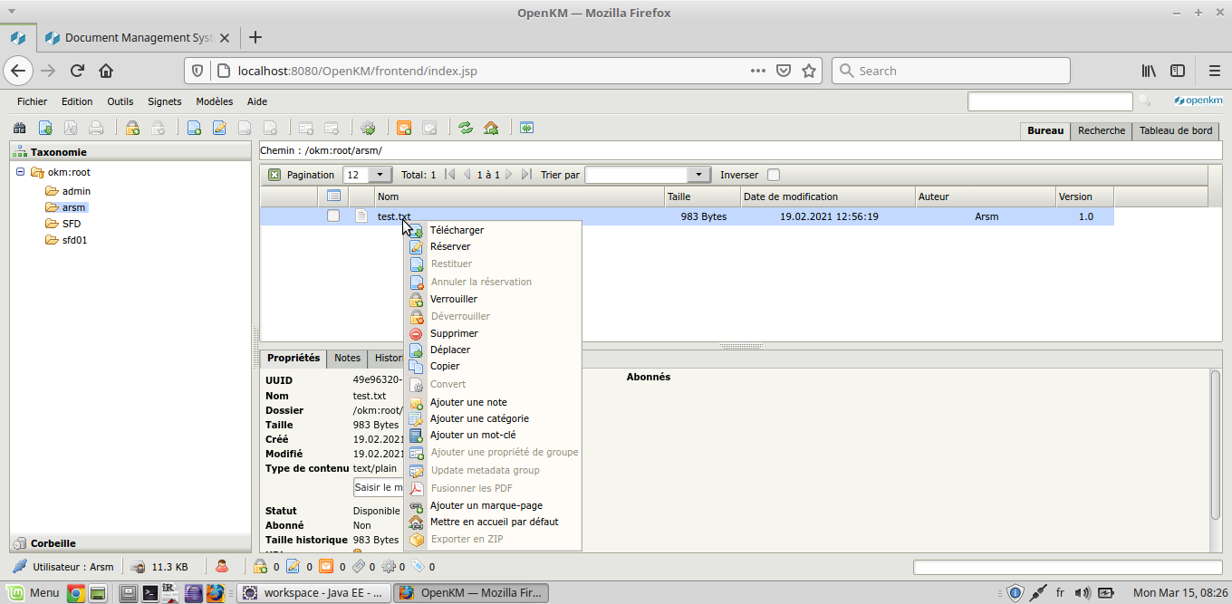
Comment télécharger un document sur la plateforme
Comment la plateforme fonctionne ?
Clic droit puis « Télécharger »
Pour télécharger un document, il faut placer le curseur au niveau du nom du document.
Puis en faisant un clic droit pour qu’un menu contextuel apparaisse avec plusieurs options.
Et enfin, choisir l’option « Télécharger » pour lancer le téléchargement.

Slide 19
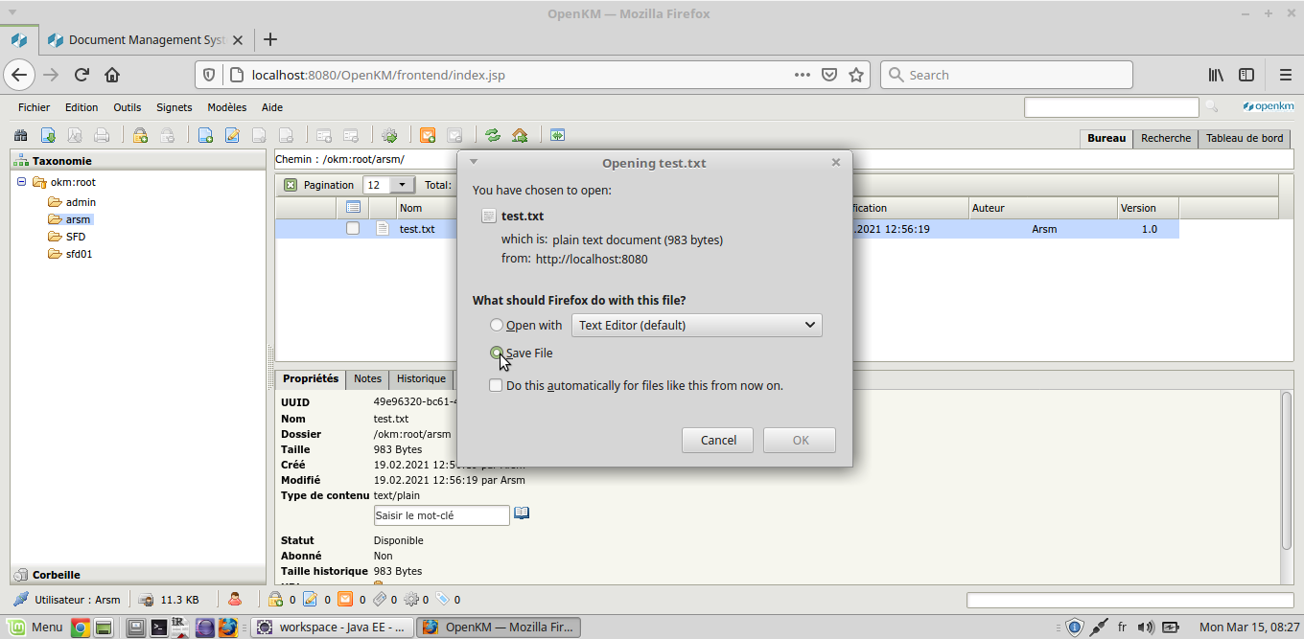
Comment télécharger un document sur la plateforme
Comment la plateforme fonctionne ?
Double clic sur le document
La méthode la plus simple consiste aussi à positionner le curseur de la souris sur le document à télécharger puis d’effectuer un double-clic sur ce document afin que le navigateur prenne en charge le processus de téléchargement.

Slide 20
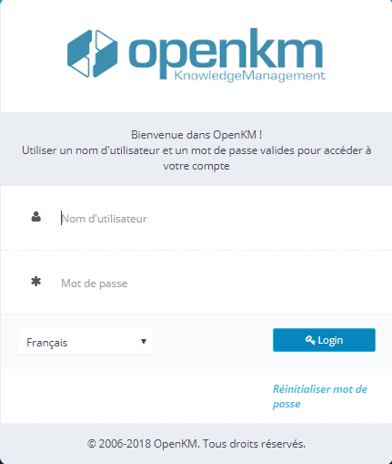
Comment la plateforme fonctionne ?
Authentification

Slide 21
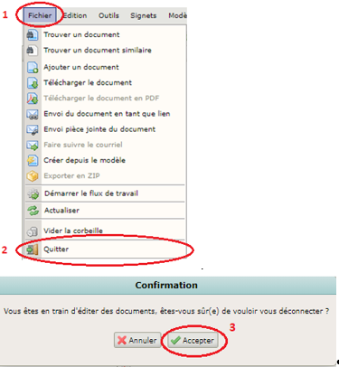
Comment la plateforme fonctionne ?
Déconnexion

Slide 22
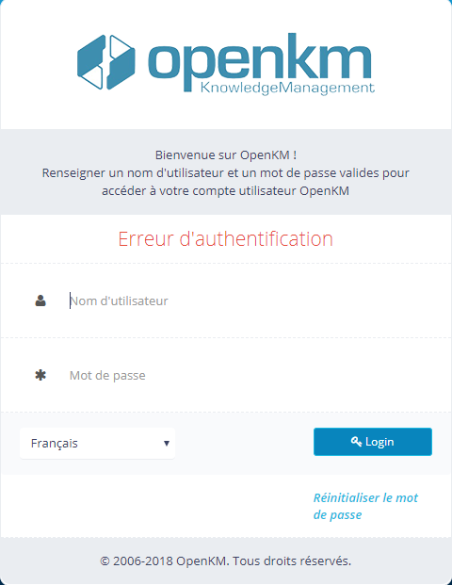
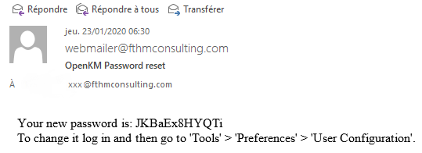
Comment la plateforme fonctionne ?
Si l’utilisateur oublie son mot de passe lors de l’authentification, un clic sur « Réinitialiser le mot de passe » enverra automatiquement un nouveau mot de passe via sa boîte email.

Slide 23
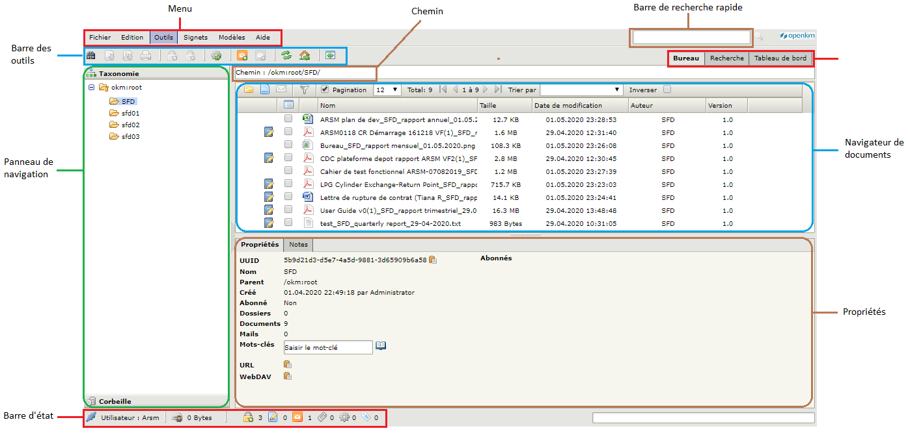
Comment la plateforme fonctionne ?
Page d’accueil du bureau

Slide 24

Comment la plateforme fonctionne ?
Le menu: Affiche les principales fonctionnalités que permettent OpenKM
La barre de recherche rapide: permet à l’utilisateur d’effectuer une recherche rapide par mot-clé
La barre des outils: constituée des fonctions que l’utilisateur utilise le plus fréquemment
Le chemin: Indique l’emplacement et l’arborescence de l’espace de travail / du document sur lequel l’utilisateur est au temps « t »

Slide 25
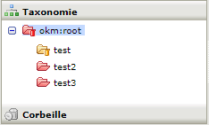
Comment la plateforme fonctionne ?
Le panneau de navigation: espace de travail collaboratif, où plusieurs utilisateurs modifient et partagent les données de l'entreprise

Slide 26
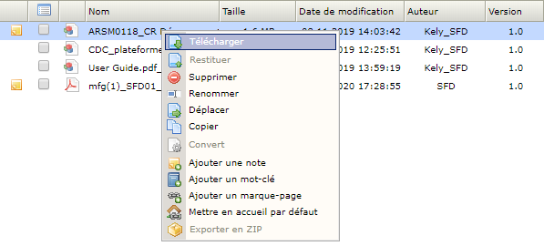
Comment la plateforme fonctionne ?
Le navigateur de documents: Affiche le contenu déterminé dans le panneau de navigation

Slide 27
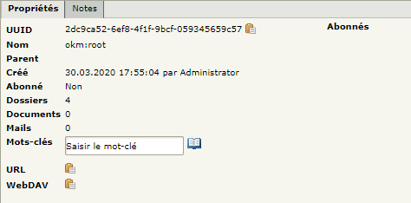
Comment la plateforme fonctionne ?
Les propriétés: Contient les détails de l’élément sélectionné

Slide 28
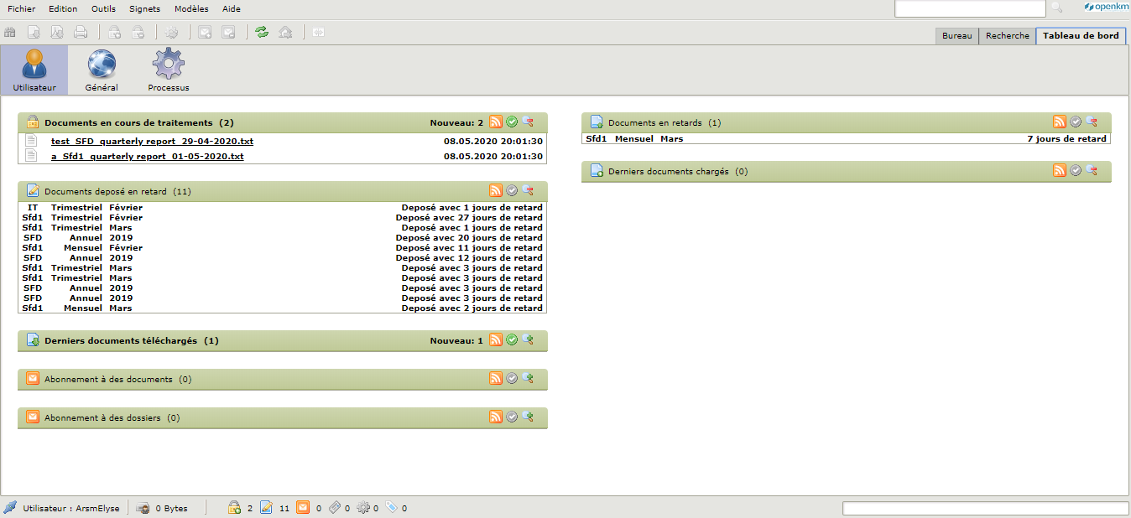
Comment la plateforme fonctionne ?
Moteur de recherche

Slide 29
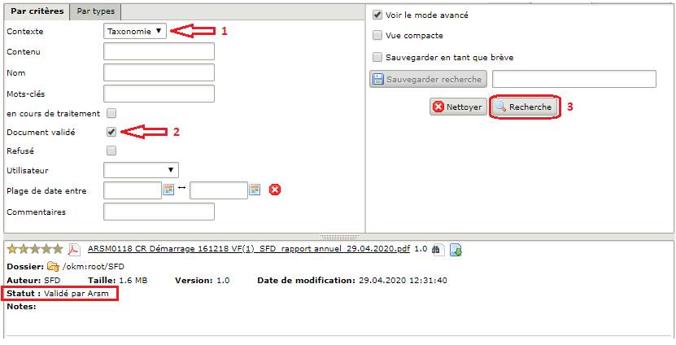
Comment la plateforme fonctionne ?
RECHERCHE AVANCÉE: organise les champs de requête sur des onglets d'arborescence
Recherche avancée
PAR CRITÈRES:

Slide 30
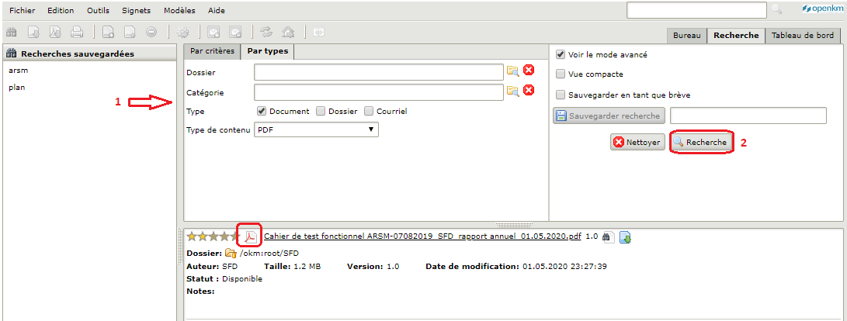
Comment la plateforme fonctionne ?
RECHERCHE AVANCÉE: organise les champs de requête sur des onglets d'arborescence
Recherche avancée
PAR TYPE:

Slide 31
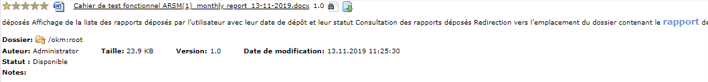
Comment la plateforme fonctionne ?
RÉSULTATS DE RECHERCHE
Résultat PAR DÉFAUT:
Résultat EN MODE COMPACTE:

Slide 32
Comment la plateforme fonctionne ?
Tableau de bord : espace personnel

Slide 33
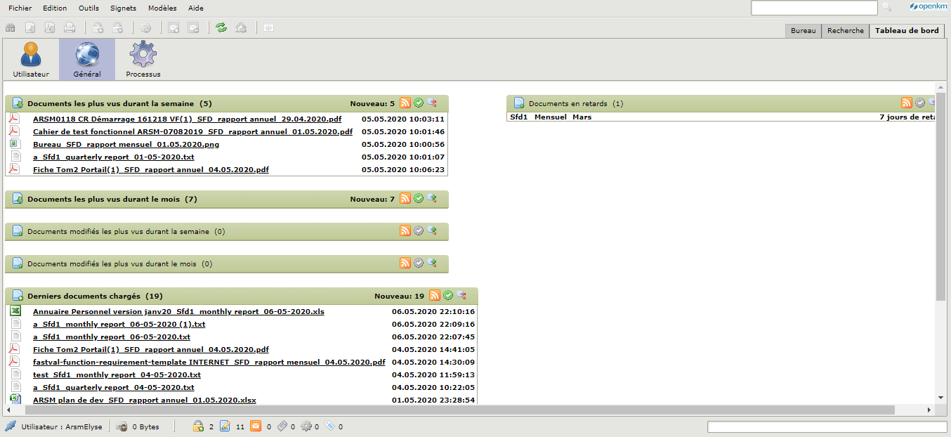
Comment la plateforme fonctionne ?
Tableau de bord : vue générale

Slide 34
Comment la plateforme fonctionne ?
La barre des états: indique le
Le nom de l’utilisateur connecté,
La taille de référentiels d’utilisateur (espace utilisé par l’utilisateur), et
Les alertes ou notifications

Slide 35


Slide 36

SIMULATION

Slide 37
Merci

